Slide 1
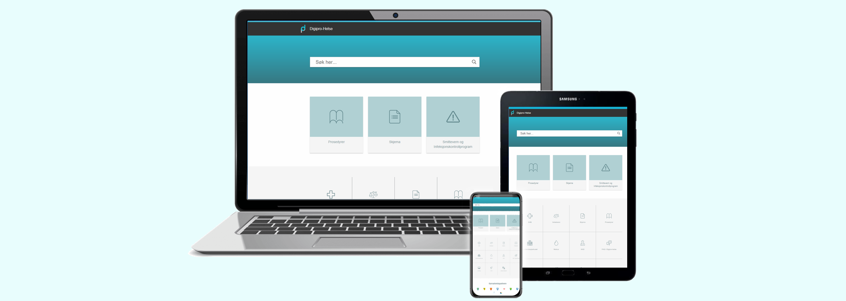
Digipro-helse
2020

Slide 2
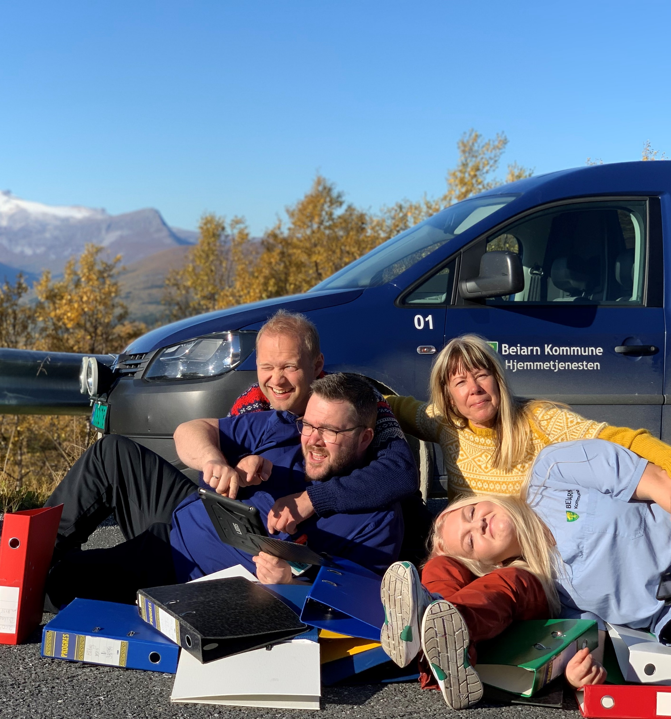
Litt om oss
Ørjan og Nina

Slide 3
Hva gjør Digipro-helse?
Tilrettelegger av verktøyene NOKLUS, Veilederen, VAR, IPLOS, Pasientsikkerhetsprogrammet (trygg 24/7), Aldring og helse, FHI.
Standardisering og kvalitetssikring av alle rutiner, prosedyrer og skjema
Oppdatert til enhver tid
Kan brukes på alle typer telefoner, brett og datamaskiner
Enkel innlogging og brukergrensesnitt
Vi leter etter avvik i kommunene og etter tilsynsrapporter, slik at vi over tid kan forbedre kvaliteten.
Oppdatert smittevernsprogram
Oppdatert legemiddelhåndteringsrutiner

Slide 4
Samarbeidet Digipro-helse
Innovasjon og utviklingsprosjekt mellom 7 samarbeidskommuner Beiarn -Fauske - Gildeskål - Meløy - Saltdal - Steigen - Sørfold
Organisert gjennom RKK nettverket
Samarbeidspartnere
– Nord Universitet
– Nordlandsforskning
– Nordlandssykehuset

Slide 5
«Kjedelig» fakta
Fylkesmannen har fra 2011 støttet prosjektet med ca. 600.000 kr. pr. år
Vi har utviklet selv, gjennom mye prøving og feiling
Vi har vunnet 2 priser, Fornyingsprisen fra Fylkesmannen og beste utstiller på Sykepleierkonferansen
Vi var ferdige med prosjektet høsten 2017.
Juni 2018 ble Digipro-helse AS startet av Beiarn kommune.
Signerte avtaler med 9 kommuner i 2018

Slide 6
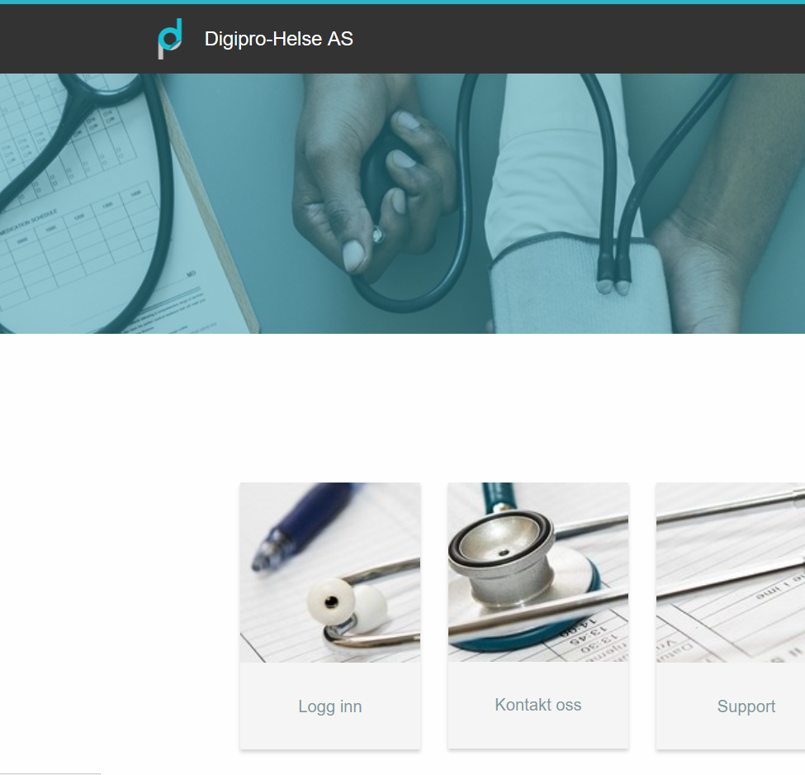
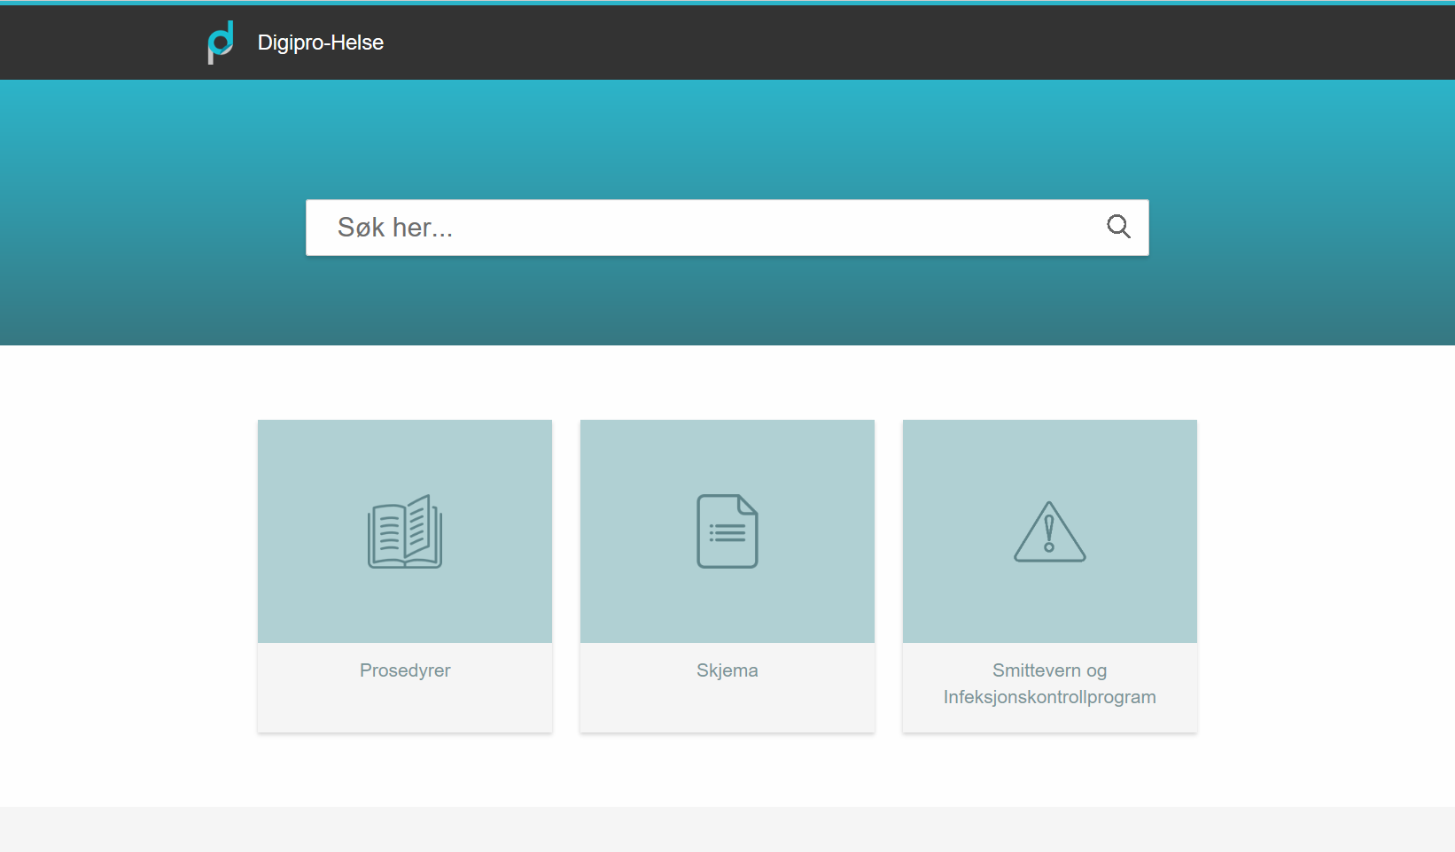

Slide 7
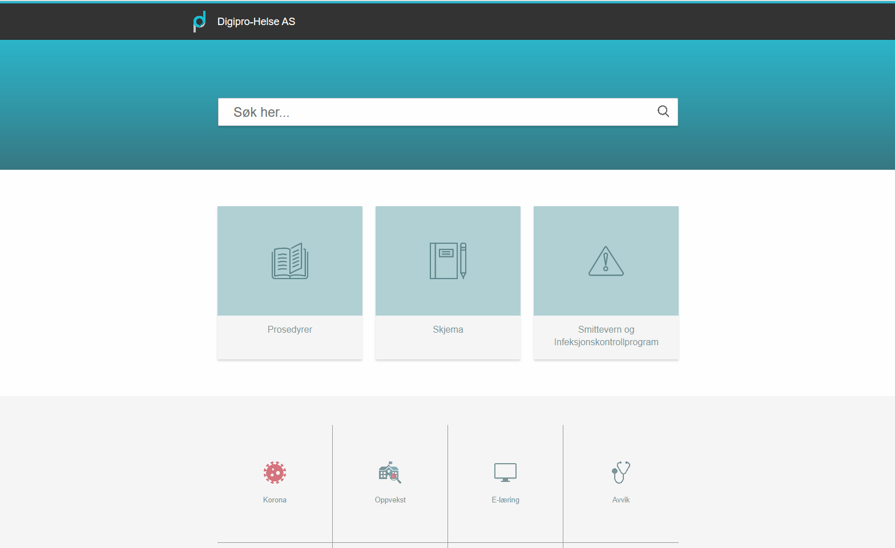

Slide 8
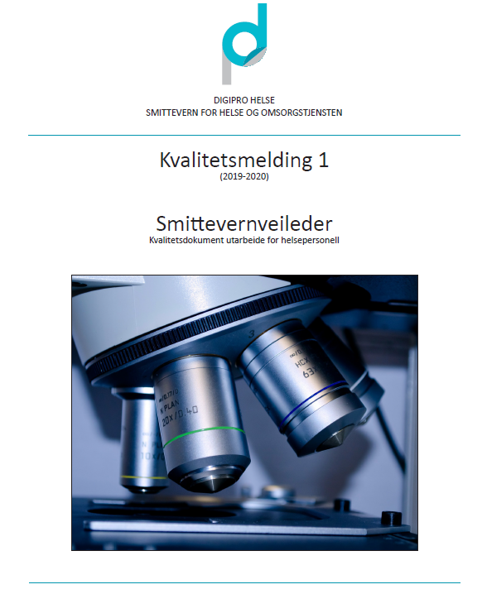

Slide 12
Så ser vi på selve siden sammen

